Slide 1
Население Африки
МКОУ Скатинская СОШ
Учитель географии Леванова В.А.

Slide 2
Цели урока: познакомить учащихся с особенностями коренного населения Африки, с расовым и этническим составом материка, выявить взаимосвязь природных зон и плотности населения, взаимосвязь рас и природных зон.

Slide 3
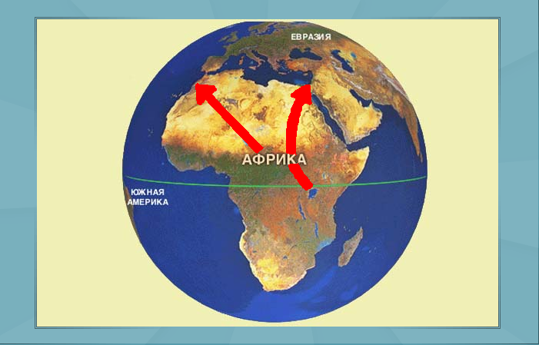
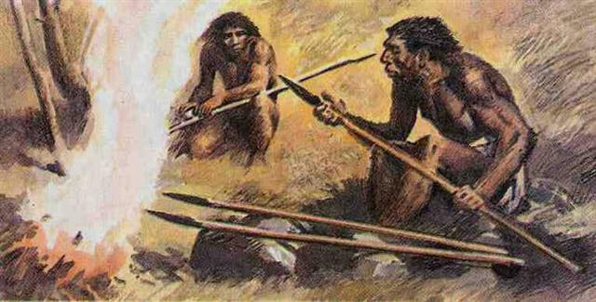
Африка –
прародина человека
На территории современных Эфиопии, Кении и Танзании
были обнаружены останки человека
и его орудия труда, возраст которых
более 20 млн. лет.

Slide 4
На какие основные расы делится население Земли?

Slide 5
Расы
Расы
Расы - это исторически сложившиеся группы людей, связанные единством происхождения, имеющие сходные признаки, которые передаются по наследству
Экваториальная (негроидная)
Монголоидная
Европеоидная
Экваториальная (негроидная)
Монголоидная
Европеоидная
О с н о в н ы е п р и з н а к и
О с н о в н ы е п р и з н а к и
Темный цвет кожи, волос и глаз, спирально завитые или волнистые волосы, широкий нос, толстые губы
Кожа смуглая с желтоватым оттенком, волосы прямые черные, лицо крупное, узкий разрез глаз
Кожа от светлой до смуглой с розоватым или красноватым оттенком, волосы мягкие, волнистые или прямые
Чем отличаются представители каждой расы друг от друга?
Признаки
Notes:
Кликните по прямоугольнику «Ответ» - появятся расовые признаки, по слову «расы» - определение, щелчок по определению и оно исчезнет

Slide 6
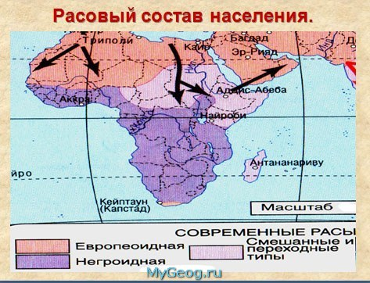
Представители каких рас проживают на материке Африка?
2.В какой части материка проживают представители европеоидной расы?
3. К какой расе относится большая часть населения Африки?

Slide 7
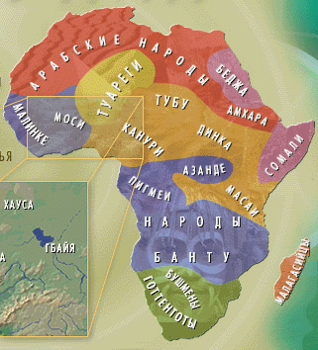
Приведите примеры народов для каждой расы

Slide 8
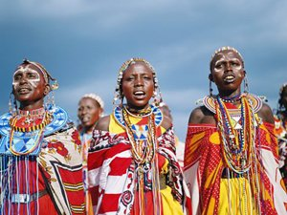
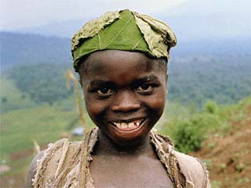
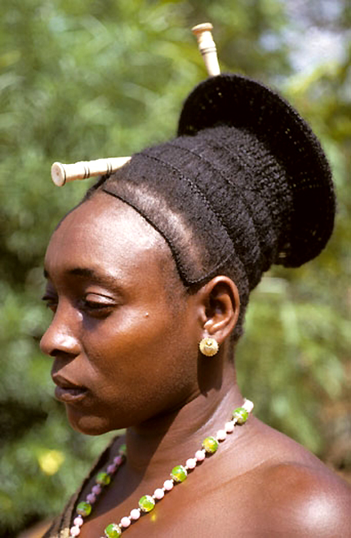
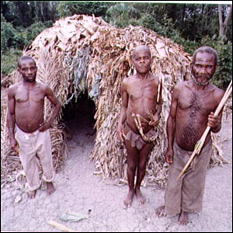
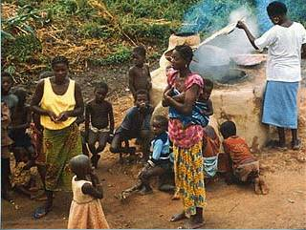
Численность населения Африки составляет 1,1 млрд. человек.

Slide 9
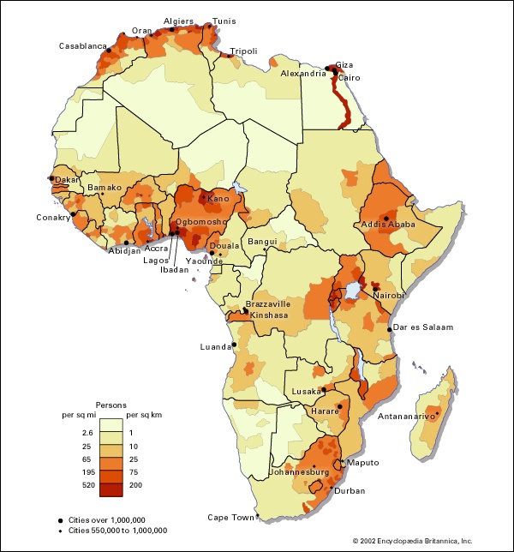
Плотность
населения
Средняя плотность населения континента –
около 30 чел./км ²

Slide 10
Размещение населения
Каким способом на карте показано размещение населения?
Как изображаются на карте незаселенные территории?
Где на материке плотность населения более 100 человек на 1км²?
Где на материке плотность населения менее 1 человек на 1км²?
Какая плотность населения преобладает в бассейне реки Конго?
Какова плотность населения на востоке материка?
Карта в атласе - с.12-13
Notes:
Кликнете по прямоугольнику «Вывод» - появится текст, щелчок по тексту – исчезновение текста

Slide 11
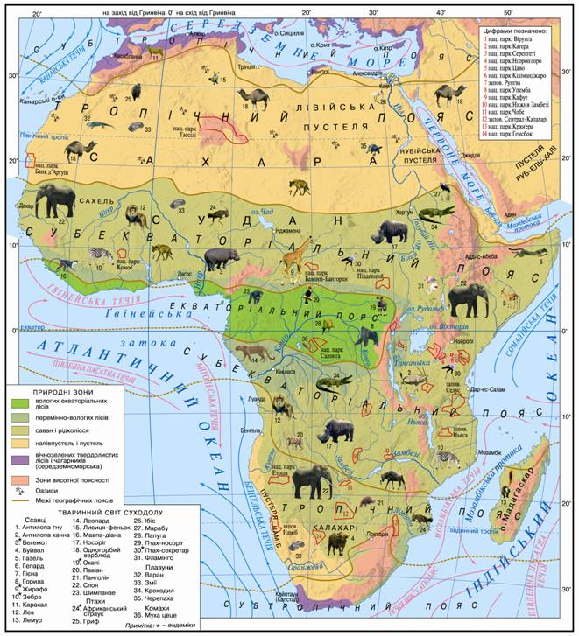
Сравнить карты: природные зоны Африки и плотность населения. В каких природных зонах наибольшая плотность населения, наименьшая? Объяснить закономерность.

Slide 12
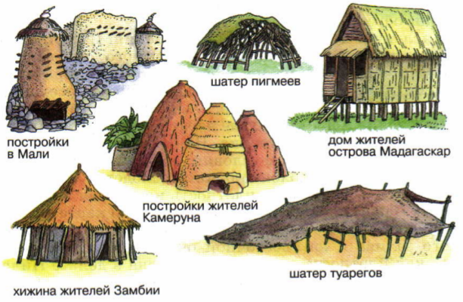
Для каких природных зон характерны данные жилища? Почему в постройках отсутствуют окна?

Slide 13

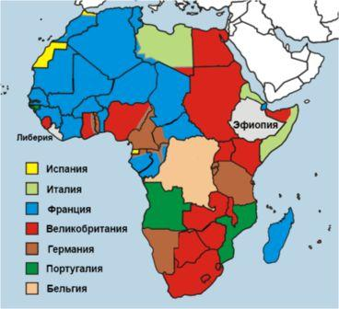
Колониальное прошлое
К началу XXв. – Африка превратилась в материк колоний стран Европы. (только Либерия и Эфиопия были свободными)
В середине XXв. Африка стала материком национально-освободительной борьбы
В конце XXв. Африка превратилась в материк независимых государств
Колония – это страна, лишенная политической и хозяйственной самостоятельности.
Notes:
Переход по управляющим кнопкам, щелкните по изображению «развернутая книга» – появится дополнительная текстовая информация, кликните по слову колоний – появится определение этого слова, текст исчезнет, если по нему кликнуть

Slide 14
Закрепление изученного материала
1.Какой материк ученые считают прародиной современного человека?
2. К какой расе относится большая часть населения Африки?
3.Какие народы проживают в полупустынях и пустынях Южной Африки?
4. Эти «лесные люди» отличаются желтоватым цветом кожи, очень широким носом, малым ростом? Кто это?
5. Где в пределах материка проживает пришлое население европеоидной расы?
6. Какова численность населения Африки? Чему равна средняя плотность населения материка?
7.Как называется страна, лишенная политической и хозяйственной самостоятельности?

Slide 15
Тест
В АФРИКЕ ПРОЖИВАЕТ ... ЧЕЛОВЕК.
а) менее 500 млн., б) 500 млн. - 850 млн., в)более 1 млрд.
2. В ЭКВАТОРИАЛЬНОЙ АФРИКЕ ПРЕОБЛАДАЕТ НАСЕЛЕНИЕ ... РАСЫ.
а) негроидной, б) европеоидной, в) монголоидной.
3. НАСЕЛЕНИЕ СЕВЕРНОЙ АФРИКИ:
а) малагасийцы, б) арабские народы, в) народы банту.
4. САМЫЕ НИЗКИЕ НАРОДЫ АФРИКИ НАЗЫВАЮТСЯ:
а) пигмеи, б) лилипуты, в) бушмены.
5. НАИБОЛЕЕ ДРЕВНИЕ ОСТАНКИ ЧЕЛОВЕКА БЫЛИ НАЙДЕНЫ В:
а) Египте, Ливии, Алжире, б) Нигерии, Габоне, Чаде, в) Танзании, Кении, Эфиопии.
6. ОДИН ИЗ САМЫХ ВЫСОКИХ НАРОДОВ АФРИКИ:
а) бушмены, б) масаи, в) арабы.
7. ПРИШЛОЕ НАСЕЛЕНИЕ АФРИКИ ПРОЖИВАЕТ:
а) на экваторе, б) на побережье Гвинейского залива, в) на северном и южном побережье материка.
Notes:
Щелчок по прямоугольнику «Ответ» - верные ответы данного теста

Slide 16
Тест
В АФРИКЕ ПРОЖИВАЕТ ... ЧЕЛОВЕК.
а) менее 500 млн., б) 500 млн. - 850 млн., в) более 1 млрд.
2. В ЭКВАТОРИАЛЬНОЙ АФРИКЕ ПРЕОБЛАДАЕТ НАСЕЛЕНИЕ ... РАСЫ.
а) негроидной, б) европеоидной, в) монголоидной.
3. НАСЕЛЕНИЕ СЕВЕРНОЙ АФРИКИ:
а) малагасийцы, б) арабские народы, в) народы банту.
4. САМЫЕ НИЗКИЕ НАРОДЫ АФРИКИ НАЗЫВАЮТСЯ:
а) пигмеи, б) лилипуты, в) бушмены.
5. НАИБОЛЕЕ ДРЕВНИЕ ОСТАНКИ ЧЕЛОВЕКА БЫЛИ НАЙДЕНЫ В:
а) Египте, Ливии, Алжире, б) Нигерии, Габоне, Чаде, в) Танзании, Кении, Эфиопии.
6. ОДИН ИЗ САМЫХ ВЫСОКИХ НАРОДОВ АФРИКИ:
а) бушмены, б) масаи, в) арабы.
7. ПРИШЛОЕ НАСЕЛЕНИЕ АФРИКИ ПРОЖИВАЕТ:
а) на экваторе, б) на побережье Гвинейского залива, в) на северном и южном побережье материка.
ПРАВИЛЬНЫЕ ОТВЕТЫ: 1.в 2.а 3.б 4.а 5.в 6.б 7. в
Notes:
Переход по управляющим кнопкам

Slide 17
6 баллов- «5»
5 баллов – «4»
4 балла – «3»

Slide 18
Домашнее задание.
Параграф 30
Составить кроссворд «Страны Африки»
Составить презентацию об одной из стран Африки.

